Slide 1
1. 파이썬( www.python.org )
2. 에디터툴
1)파이참
2)이클립스 (pydev)
3)atom
4)visual studio code
5)jupyter notebook
6)anaconda(spyder), miniconda
3. 파일질라

Slide 2
학습순서:데이터타입- 연산자-제어문 -함수-클래스
파이썬은 모두 객체( 속성 , 메소드 ):
- 객체.속성,
- 객체.메소드(..)
1. 특정값
2. 약속된 기호
3. 객체 = 클래스(초기값)

Slide 3
(C언어 에서 객체생성)
Test* p = malloc(sizeof(Test))
struct Test
{
int a; //멤버데이터(속성)
int b;
};
p->a = 10;
p->b = 20;

Slide 4
(C++ 객체 생성)
class Test
{
public:
int a;//멤버데이터
int b;
//멤버함수
//void setData(Test*this, int x, int y)
void setData( int x, int y)
{
this->a = x;
this->b = y;
}
};
Test* p = new Test;
p->setData(100,200);//p->setData(p,100,200);

Slide 5
(java 객체생성)
class Test
{
int a;
int b;
void setData( int x, int y)
{
this.a = x;
this.b = y;
}
}
Test p = new Test(); //Test* p 동일 (참조변수)
p.setData(100,200);

Slide 6
(python 객체생성)
class Test:
def __init__(self):
self.a =0
self.b =0
def setData( self, x, y):
self.a = x
self.b = y
p = Test()
p.a = 100
p.b = 200
p.setData(10,20) #p.setData(p,10,20)

Slide 7
기본데이터
- 정수, 실수, bool, 복소수
복합데이터(시퀀스, iterable)
- str, bytes, 리스트,튜플, 세트, 딕셔너리

Slide 8
복합데이터 타입
1)순서있는( str, bytes, 리스트, 튜플 )
인덱스, 슬라이싱
2) 순서없는( 세트, 딕셔너리 ):
인덱스X, 슬라이싱X
3) mutable( 변경가능(추가,삭제,수정)): 리스트, 딕셔너리, bytearray, set
4) immutable(X): str, bytes, 튜플 , frozen set

Slide 9
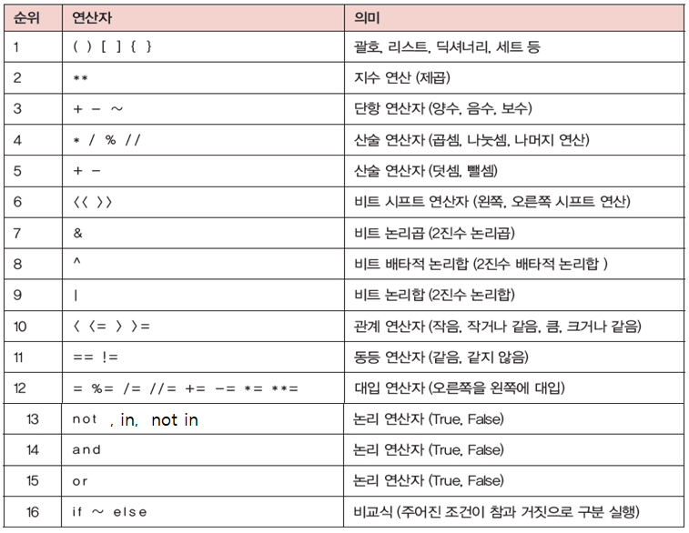
연산자의 우선순위

Slide 10
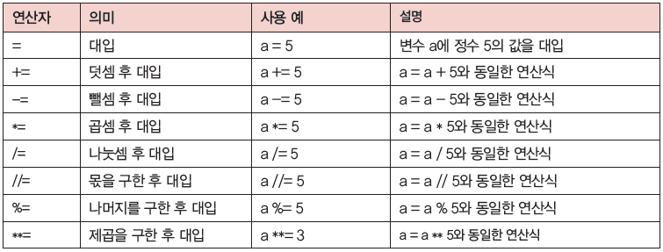
대입 연산자의 종류
파이썬에서 사용되는 대입 연산자의 종류

Slide 11
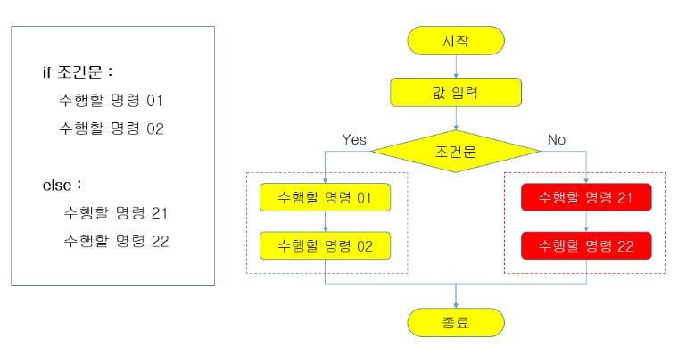
if ~ else문의 문법 구조와 순서도

Slide 12
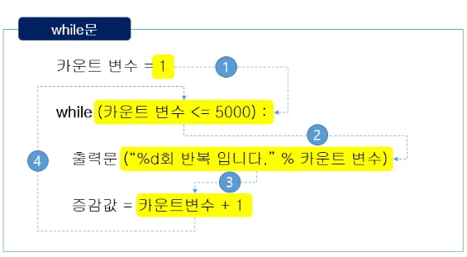
while문의 문법 구조

Slide 13
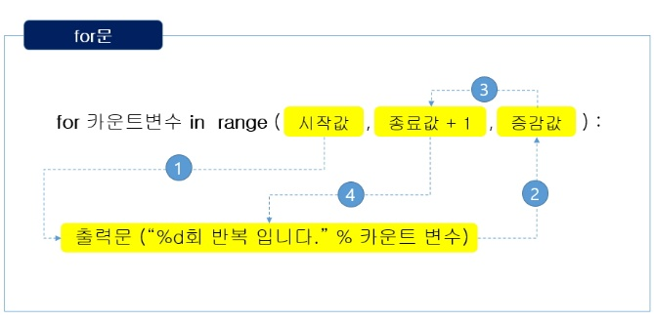
for문의 문법 구조
지정된 범위의 값을 반환해 주는 함수

